Slide 1

自我介紹
(nizima LIVE)

Slide 2
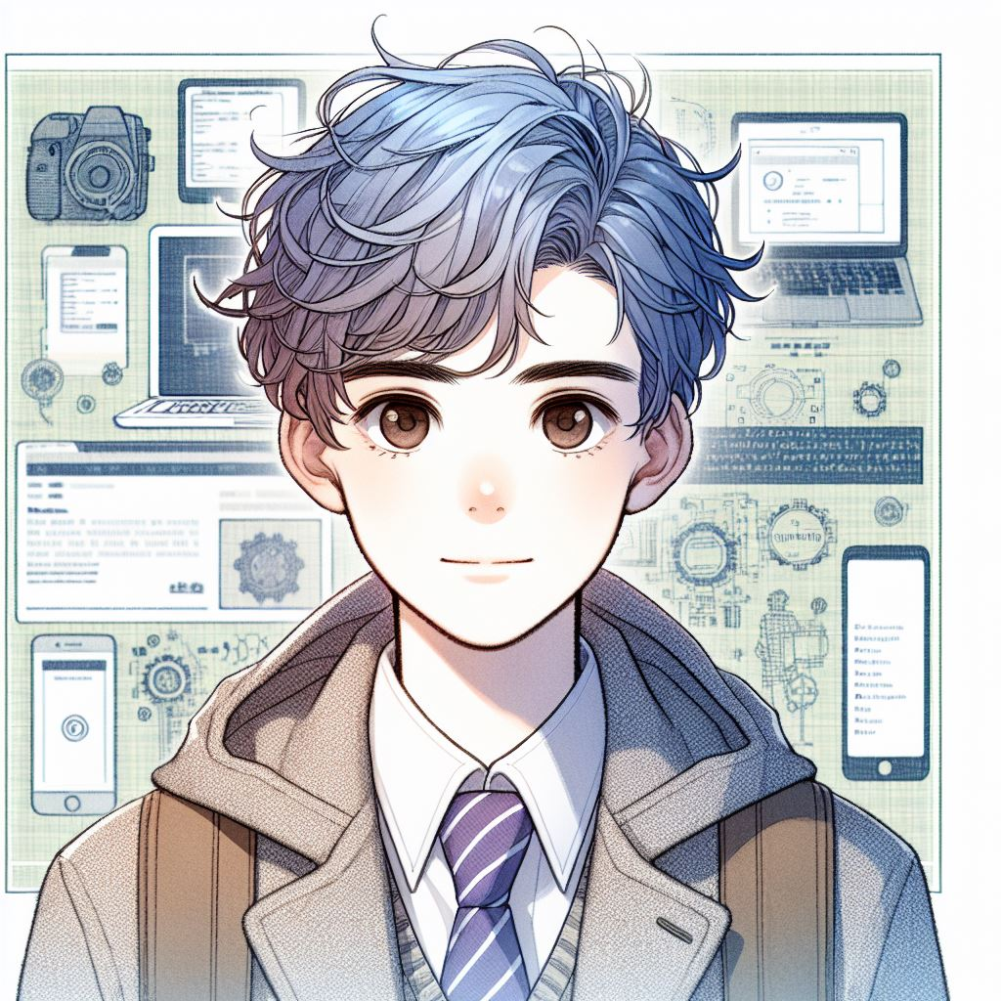
1.目標
Notes:
背景為從小對科技與程式設計充滿熱情，希望了解更多關於軟體如何運作的細節。這股熱情驅使我成為一名軟體工程研究生，專注於軟體開發和解決複雜的技術問題
髮色與髮型：這個人物有著藍色的短髮，頭髮鬆散但稍微向上翹，營造出年輕、活潑的感覺。髮型屬於比較常見的短髮造型，顯得清爽。
面部特徵：面部輪廓較為簡單，皮膚顏色偏白。人物的眼睛大而圓，瞳孔呈現出褐色，表情比較中立，顯得溫和無害。
服裝：他穿著一件灰色的外套，內搭白襯衫，並打了一條紫色條紋的領帶，服裝搭配典雅，給人一種學生或年輕專業人士的感覺。
請以Booth的畫風一致

Slide 3
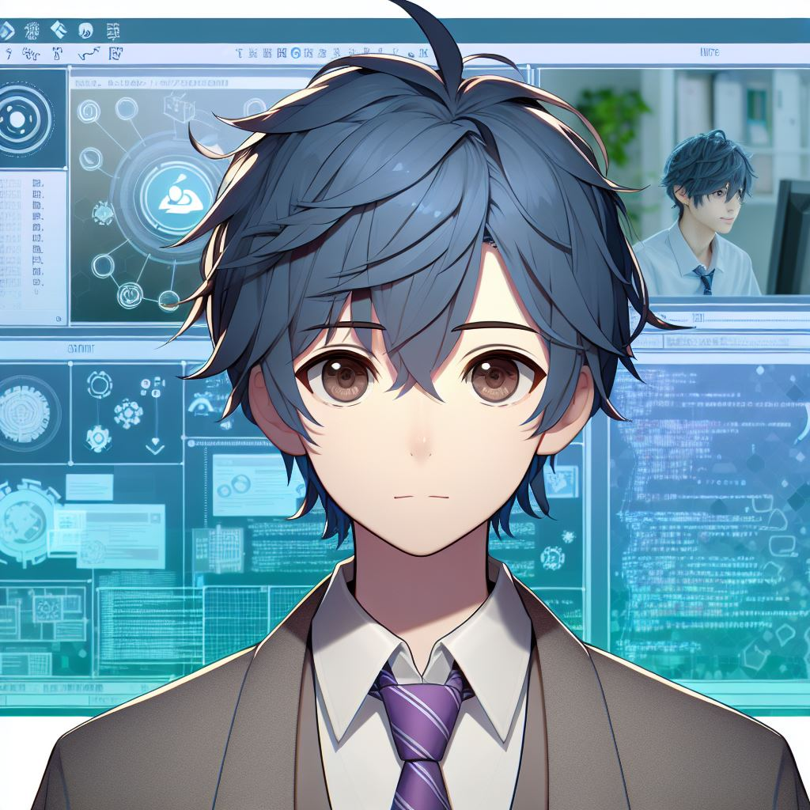
2.阻礙
Notes:
背景為在研究過程中，遇到了各種挑戰，無論是難以定位的bug，還是系統架構上的瓶頸，這些技術問題讓進度變得非常艱難。
人物和上面的右邊相同不要在做人物的改變了

Slide 4
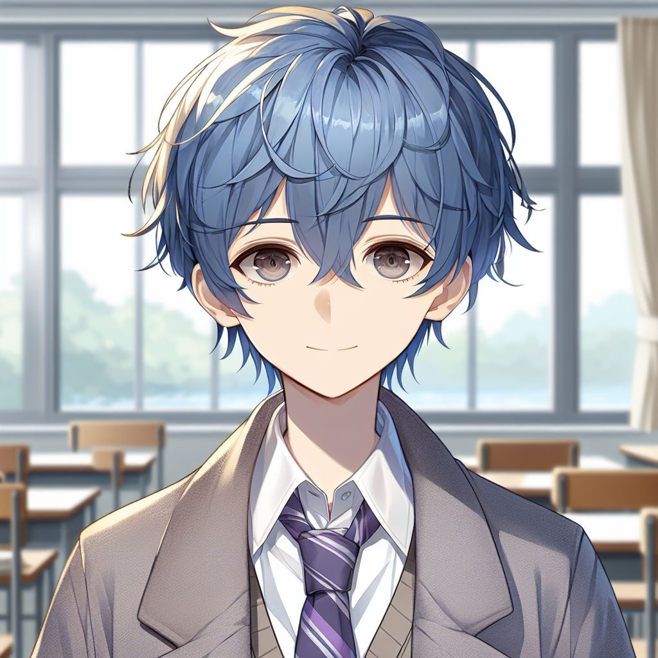
3.努力
Notes:
背景為了解決這些問題，我花了無數的時間進行測試、學習新的，並不斷重構我的程式碼，最終突破了這些技術，成功優化了系統，呈現努力的動作
髮色與髮型：這個角色有藍色的髮型，頭髮鬆散但略有向上翹起，營造出年輕、活潑的感覺。
臉部特徵：臉部近似簡單人物，膚色偏白。
服裝：他穿著一件灰色的裙子，內搭白色襯衫，並打了一條紫色條紋的領帶，服裝搭配優雅，給人一種學生或年輕專業人士的感覺。
請與Booth的畫風一致

Slide 5
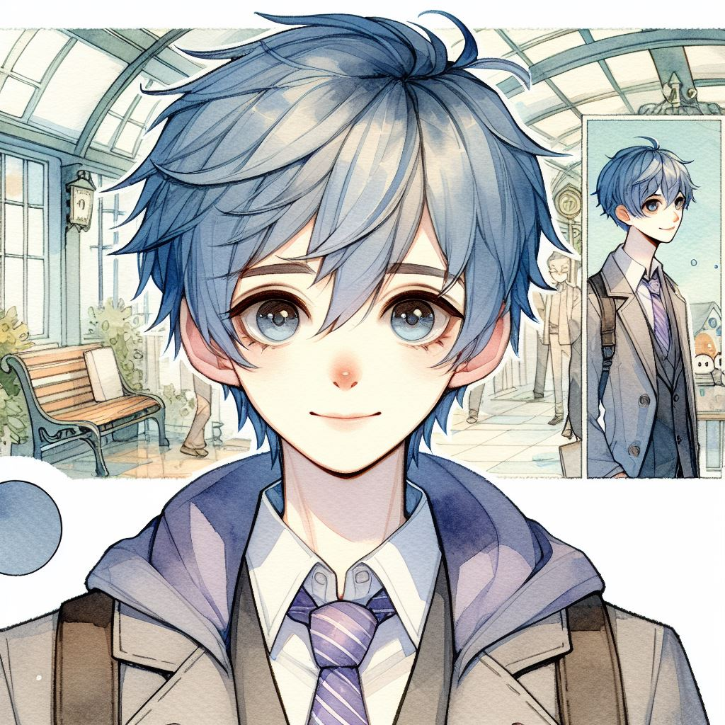
4.結果
Notes:
背景我成功解決了技術難題，並在專案中取得了明顯的進展，這讓我對軟體工程的熱情和信心更加堅定，呈現努力後成功的喜悅感
髮色與髮型：這個角色有藍色的髮型，頭髮鬆散但略有向上翹起，營造出年輕、活潑的感覺。
臉部特徵：臉部近似簡單人物，膚色偏白。
服裝：他穿著一件灰色的裙子，內搭白色襯衫，並打了一條紫色條紋的領帶，服裝搭配優雅，給人一種學生或年輕專業人士的感覺。
請與Booth的畫風一致

Slide 6
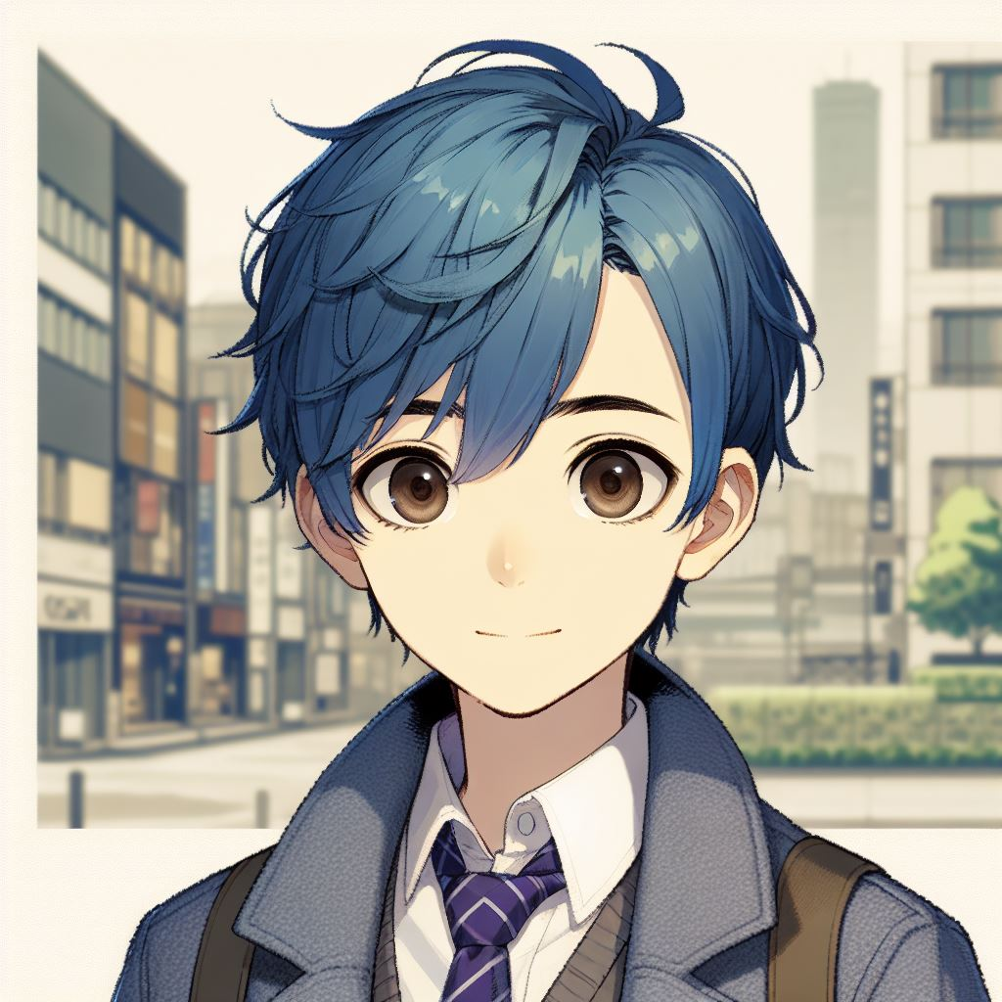
5.意外
Notes:
背景為即使技術問題得到了初步解決，隨之而來的是如何更好地將我的解決方案應用到實際項目中，並且與團隊成員更好地協作，這帶來了新的挑戰，呈現壓力上身的感覺
髮色與髮型：這個角色有藍色的髮型，頭髮鬆散但略有向上翹起，營造出年輕、活潑的感覺。
臉部特徵：臉部近似簡單人物，膚色偏白。
服裝：他穿著一件灰色的裙子，內搭白色襯衫，並打了一條紫色條紋的領帶，服裝搭配優雅，給人一種學生或年輕專業人士的感覺。
請與Booth的畫風一致

Slide 7
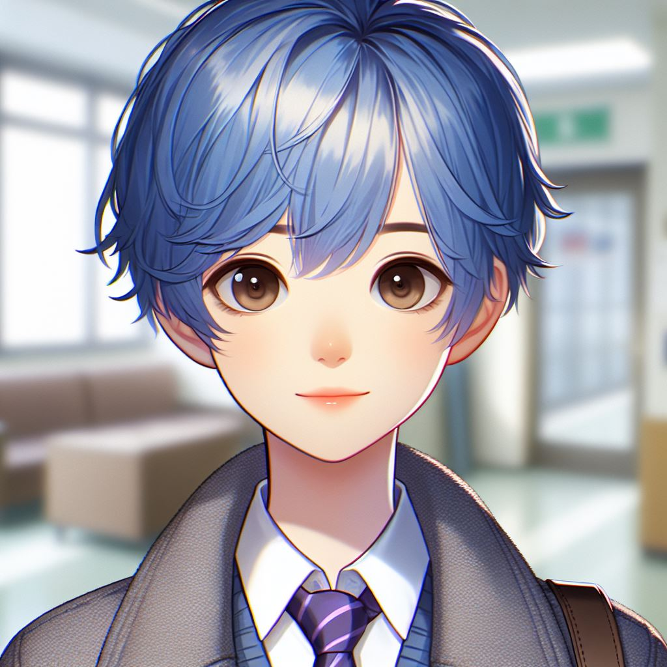
6.轉彎
Notes:
背景為在與團隊合作的過程中，我逐漸認識到，軟體工程不僅僅是解決技術問題，更重要的是如何把複雜的技術轉化成簡單易用的工具，讓更多人受益，呈現意外收穫的美好
髮色與髮型：這個角色有藍色的髮型，頭髮鬆散但略有向上翹起，營造出年輕、活潑的感覺。
臉部特徵：臉部近似簡單人物，膚色偏白。
服裝：他穿著一件灰色的裙子，內搭白色襯衫，並打了一條紫色條紋的領帶，服裝搭配優雅，給人一種學生或年輕專業人士的感覺。
請與Booth的畫風一致

Slide 8
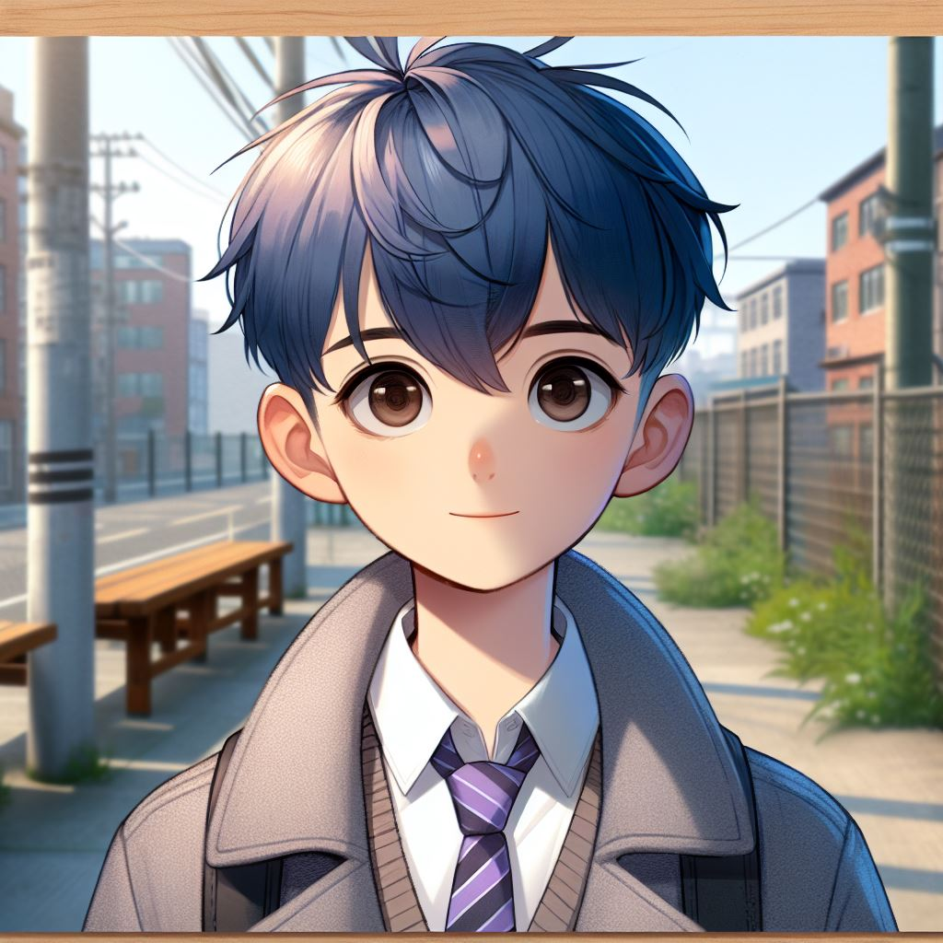
7.結局
Notes:
背景為最終，我決定將我的技術能力與分享精神結合，成為一名軟工研究生，並以虛擬偶像的形式分享軟體開發的知識，幫助更多人了解這個領域的奧妙與樂趣，呈現滿意的表情
髮色與髮型：這個角色有藍色的髮型，頭髮鬆散但略有向上翹起，營造出年輕、活潑的感覺。
臉部特徵：臉部近似簡單人物，膚色偏白。
服裝：他穿著一件灰色的裙子，內搭白色襯衫，並打了一條紫色條紋的領帶，服裝搭配優雅，給人一種學生或年輕專業人士的感覺。
請與Booth的畫風一致

